Slide 1

Mini Project DA
Farhan Shidiq Sudama

Slide 2
Table of Content
Latar Belakang
Business Goal
Dashboard dan Analysis

Slide 3
Latar Belakang
1

Slide 4

Northwind Traders
Adalah perusahaan yang bergerak dalam bidang eksport import makanan, dengan 8 jenis makanan yang dikirimkan ke banyak negara, menimbulkan banyak tantangan, karena produk yang dikirimkan tidak sama rata sehingga ada produk yang lebih sedikit pengirimannya dari pada produk lainnya

Slide 5
Business Goal
2

Slide 6
Business Goal
Untuk meningkatkan keuntungan perlu dilakukan efisiensi dan optimalisasi produk, perlu diketahui trend penjualan dari setiap produk tersebut dengan product analysis dalam bentuk visualisasi dashboard

Slide 7
Dashboard dan Analysis
3

Slide 8
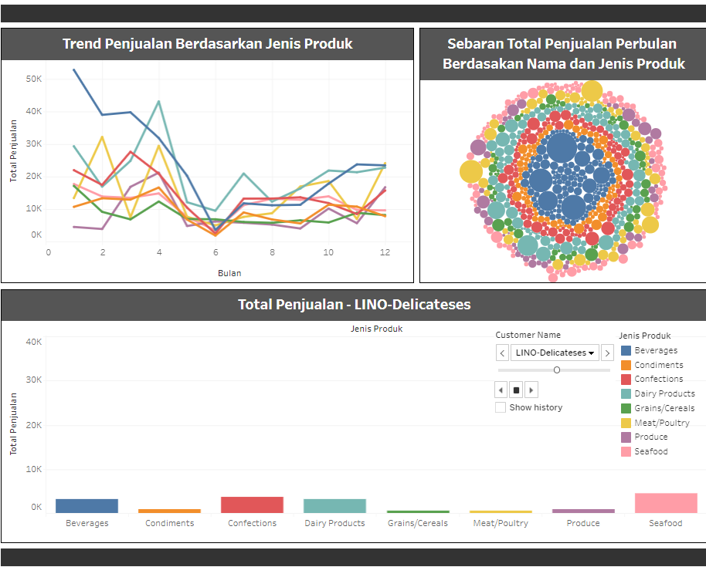
Dashboard dan Product Analysis
Line chart : Untuk memperlihatkan fluktuasi trend data atau perubahan suatu kondisi dari waktu ke waktu secara kontinu
Bar Chart : untuk menyajikan perbandingan data pada satu atau beberapa seri data
Circle tree map : digunakan untuk menampilkan visualisasi, besar-kecilnya gambar yang ditentukan berdasarkan besar-kecilnya nilai pada suatu data
Filter : digunakan untuk dapat memfilter jenis produk berdasarkan warna, dan juga filter customer name untuk dapat melakukan filterisasi produk berdasarkan nama customer
Warna : tema warna gelap digunakan untuk menutupi warna warna produk sehingga masih dapat ditampilkan secara nyaman untuk user
Dengan dashboard ini user dapat memfilter dan mencari produk – produk yang tidak efisien atau dengan penjualan terkecil yang dapat di klasifikasikan berdasarkan jenis atapun customernya

